Slide 1
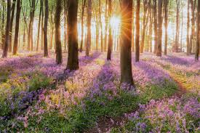
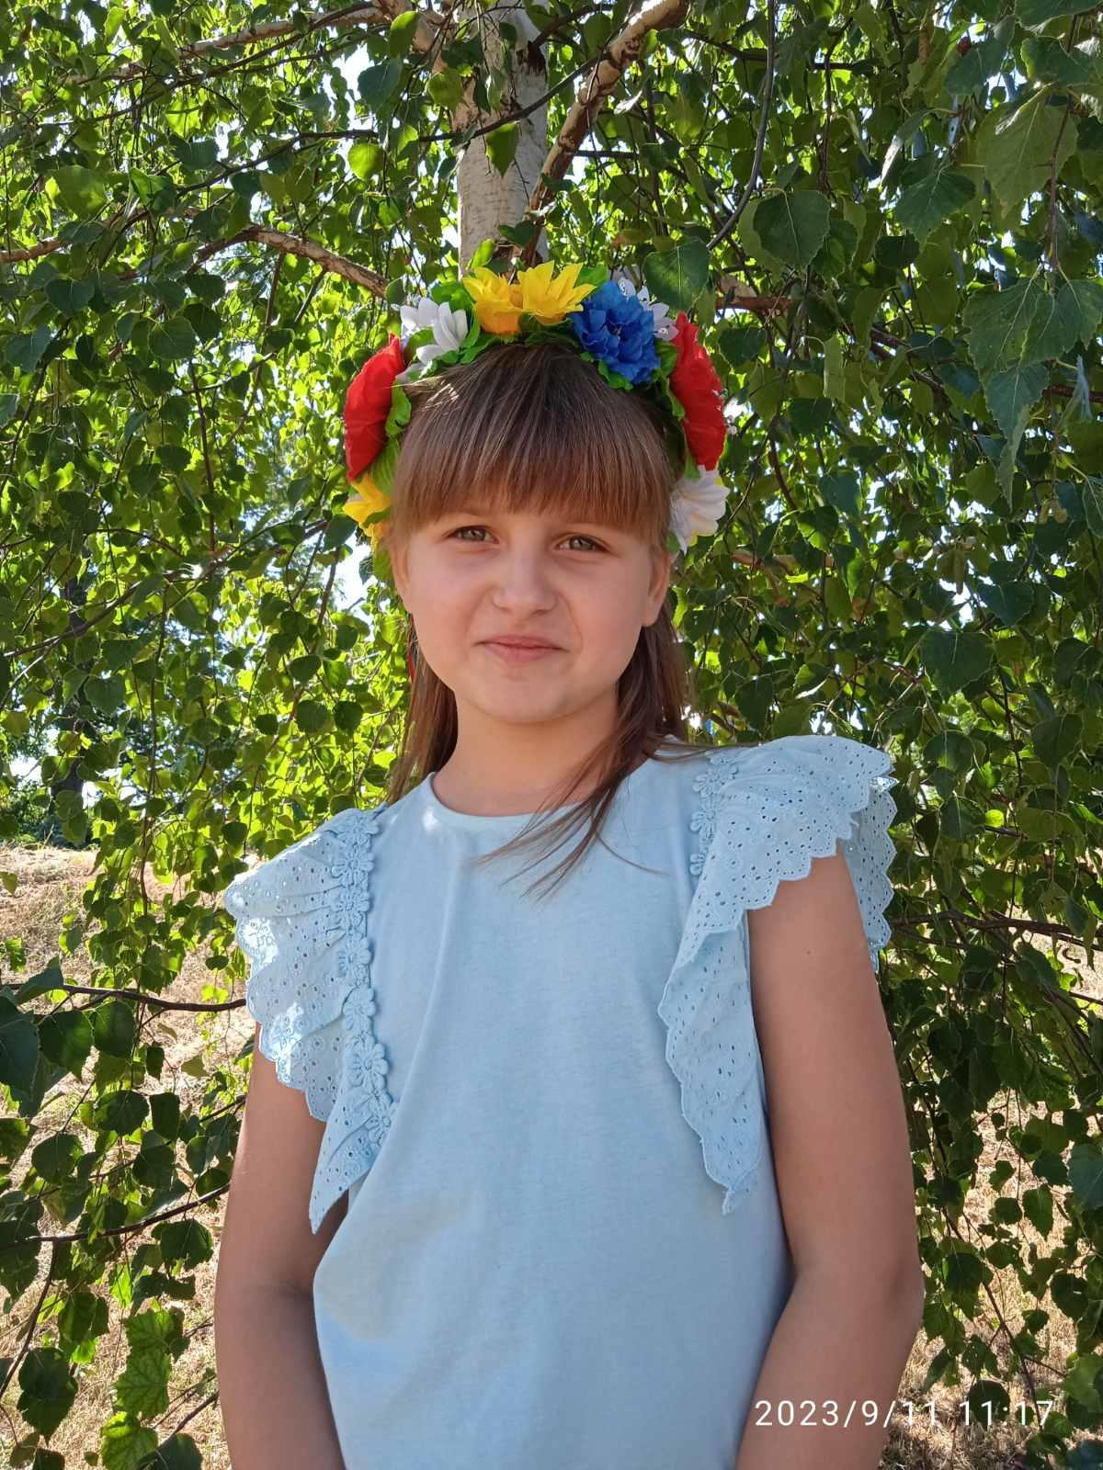
Всеукраїнський конкурс «МАН-Юніор Дослідник»
Номінація «Історик-Юніор»
«Незабутніми стежками крізь покоління »
Виконала: Ракул Варвара Володимирывна,
учениця 5 класу
КЗ «Йосипівський ліцей» Захарівської селищної ради
Роздільнянського району, Одеської області
Захарівське територіальне відділення МАН
Керівник:
Домаскіна Анна Валеріївна, вчитель географії
Ракул Олена Олександрівна

Slide 2
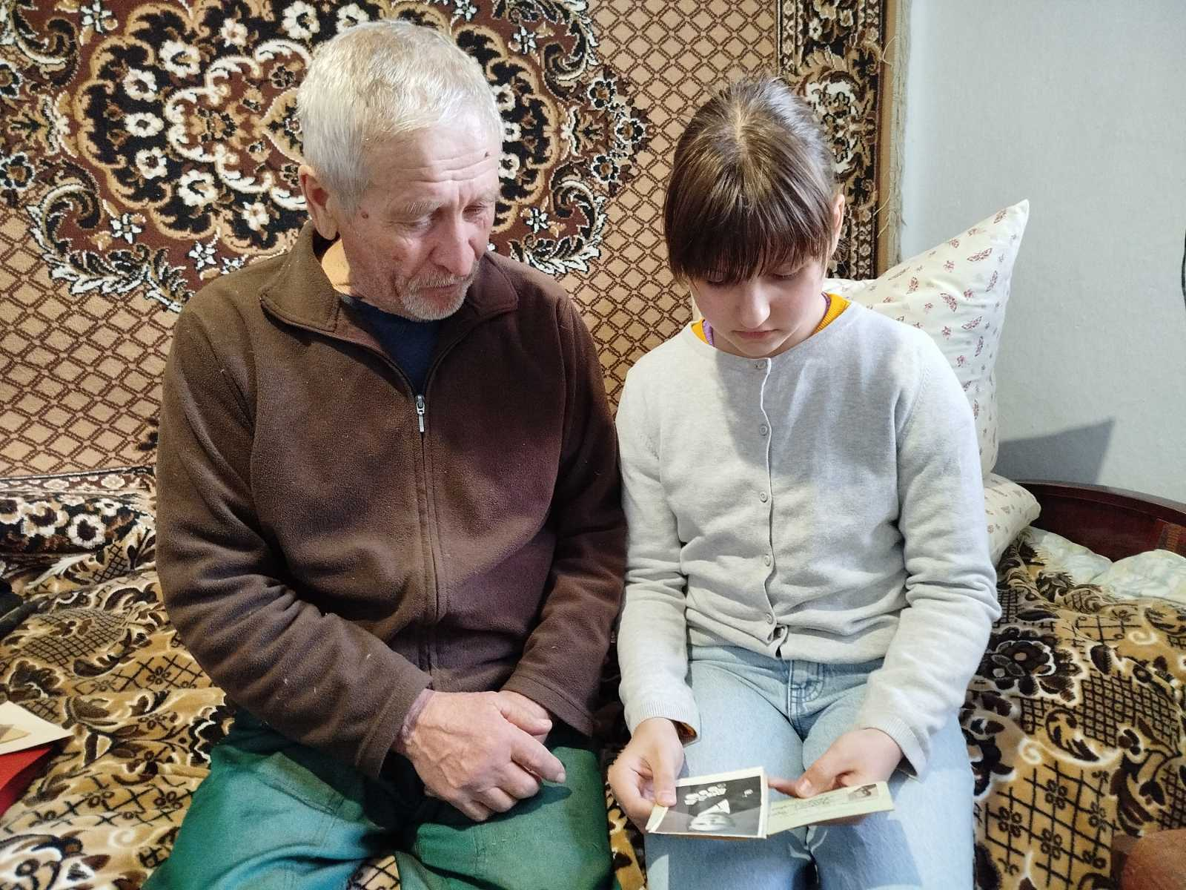
Актуальність: цієї теми є надзвичайно актуальною, адже вона охоплює питання історичної пам’яті, спадкоємності традицій та збереження культурної ідентичності.Збереження історії, формування національної свідомості, моральне та духовне, діалог між поколіннями. Таким чином, тема «Незабутніми стежками крізь покоління» спонукає до роздумів про зв’язок минулого, сучасного і майбутнього, а також нагадує про цінність кожного кроку, зробленого нашими предками

Slide 3
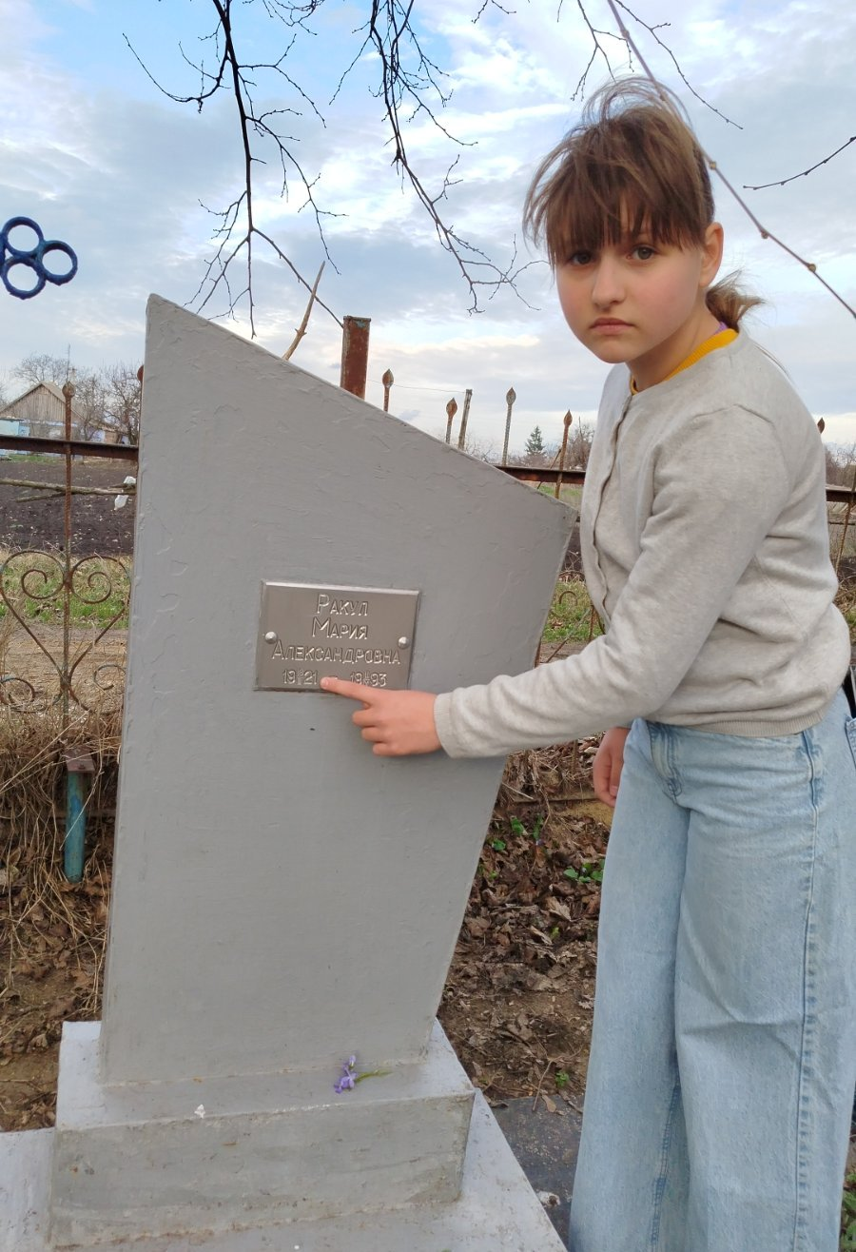
Мета: дослідження історії минулих поколінь с. Йосипівка. Досягнути мету допомогли поставлені завдання: зібрати інформацію про жительку нашого села Марію Олександрівну Болдескул-Ракул.
У війни не жіноче обличчя… Але скільки жінок, юних дівчат виносили на своїх тендітних плечах поранених, збивали ворожі літаки, були снайперами, виконували чоловічу роботу в тилу ворога.

Slide 4
У цьому дописі мені хочеться розповісти про мою пра бабусю, медичну сестру захисницю Одеси та Севастополя, полонянку Марію Олександрівну Болдескул-Ракул. Любили односельці свою медсестру. А інакше і бути не могло, бо ж молоденька лікарка забігала в кожну хату, її цікавило все. Зі знанням справи давала поради і настанови, виконувала необхідні маніпуляції. Вона була щасливою, адже сенсом свого життя вважала бути потрібною людям вдень і вночі.

Slide 5

Але... всі мрії та сподівання перекреслила війна. Вже 22 липня 1941 року Фрунзівським райвійськкоматом дівчина була призвана медсестрою 397 артилерійського полку 95 стрілкової дивізії, 7 батареї. Мужні бійці, а разом з ними і моя тендітна бабуся Марія Олександрівна, 73 дні самовіддано захищали Одесу від німецько-румунських загарбників.

Slide 6
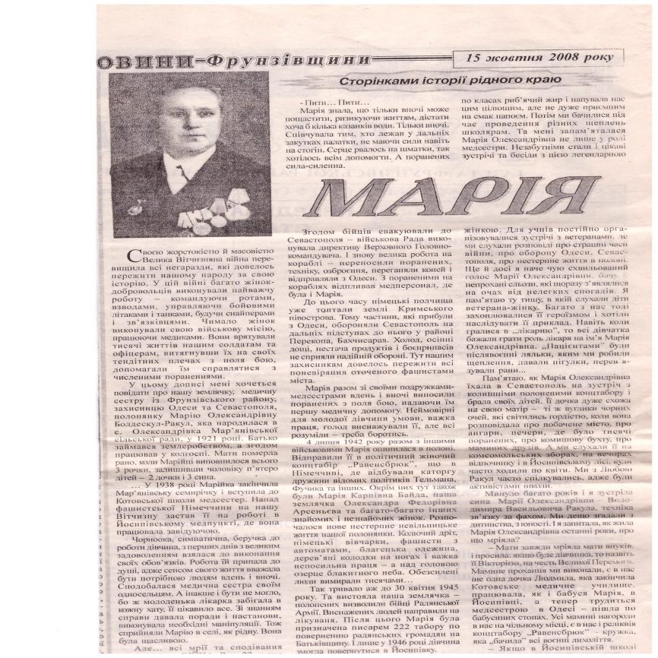
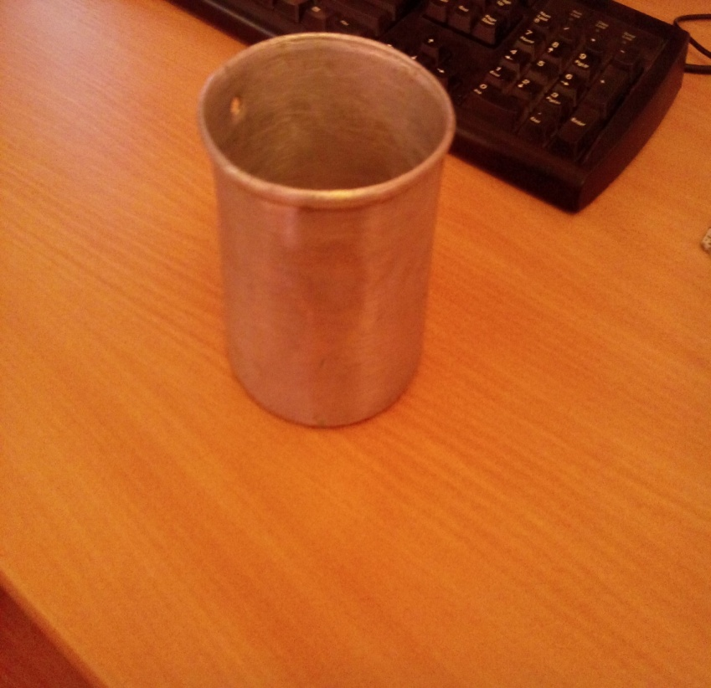
«У південному секторі наші військові частини відбивали багаточисельні атаки ворога, який рвався до Дальника. Бійці неодноразово переходили в штикову контратаку, щоб не допустити прориву до Одеси. У розповідях згадувала тяжко поранених бійців, які з надією і довірою дивилися на неї, і лише червоними від запалення очима просили: - Води... Ковток один... Ми ще дамо прикурити гадам...
То з одного кутка, то з іншого ледь чутно згасаючи, квилили слабеньким голосочком вмираючого птаха: - Пити... Пити...

Slide 7
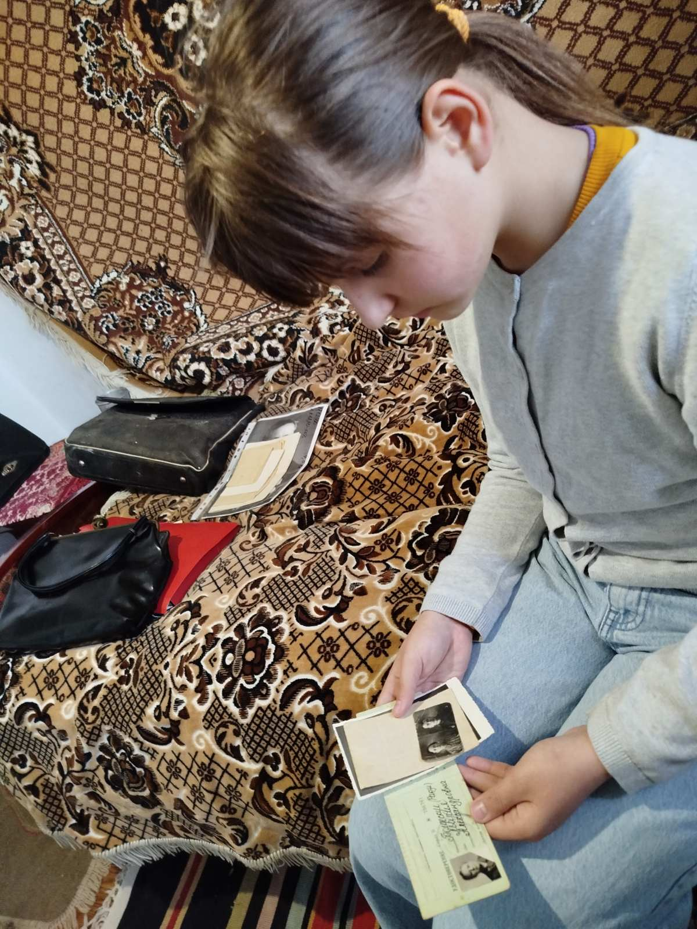
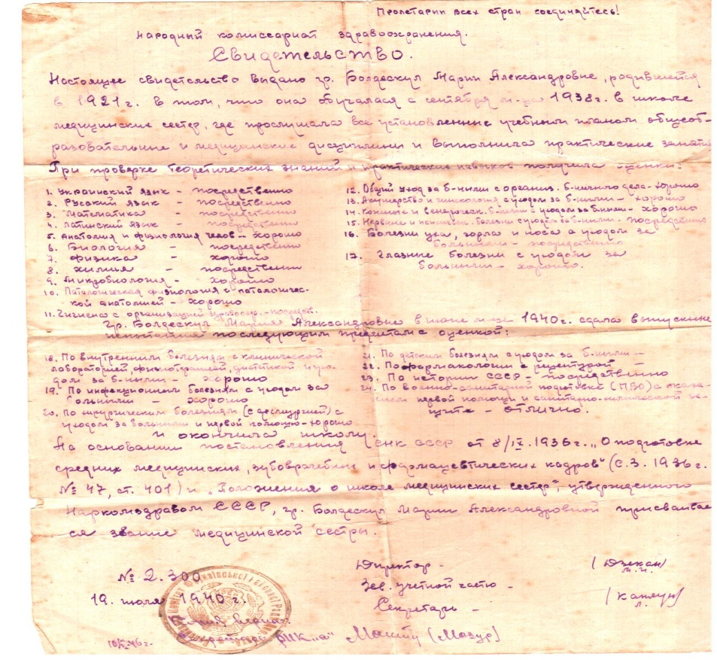
Бабуся знала, що тільки вночі може пощастити, ризикуючи життям, дістати хоча б кілька казанків води. Тільки вночі. Співчувала тим , хто лежав у дальніх закутках палатки, не маючи сили навіть на стогін. Серце рвалось на шматки, так хотілось всім допомогти. А поранених сила-силенна. Під обстрілами приходилося оперувати поранених, повертати з того світу. Але траплялося так , що ворожі осколки вбивали і медичний персонал і поранених, або наносили нові рани бійцям, відривало кінцівки. Був випадок, коли бійцю на операційному столі підривною хвилею відірвало голову, в цей же час було вбито головного лікаря Лемеха та старшу медичну сестру Ольгу Синиціну. Багато поранених, вбитих. Бабуся Марія від побаченого не могла прийти до тями. Повернутися до реальності їй допомогла медсестра Олександра Арсеньєва і вони разом почали виносити поранених, ховати під кущі та до пізньої ночі перев’язувати. рани.

Slide 8
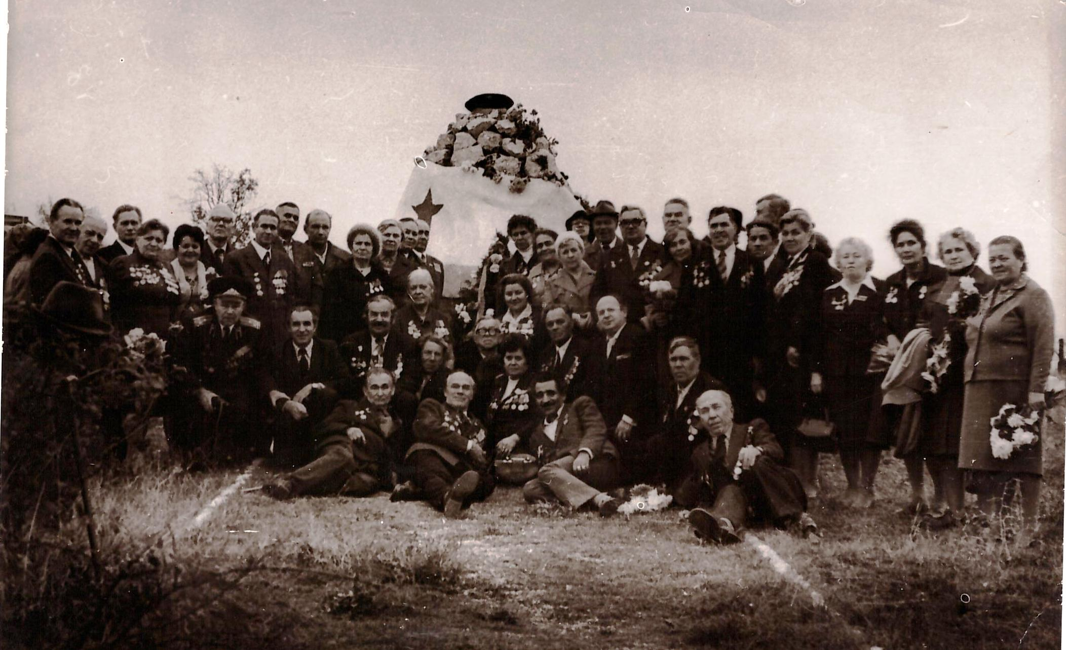
Згодом бійців евакуювали до Севастополя. І знову велика робота на кораблі - переносили поранених, техніку, озброєння, переганяли коней і відправляли з Одеси. З пораненими на кораблях відпливав медперсонал, де була і бабуся. До цього часу німецькі полчища уже топтали землі Кримського півострова. Тому частини, які прибули з Одеси, обороняли Севастополь на дальніх підступах до нього у районі Перекопа. Холод, осінні дощі, нестача продуктів і боєприпасів не сприяли надійній обороні. Тут нашим захисникам довелось пережити всі поневіряння оточеного фашистами міста.

Slide 9
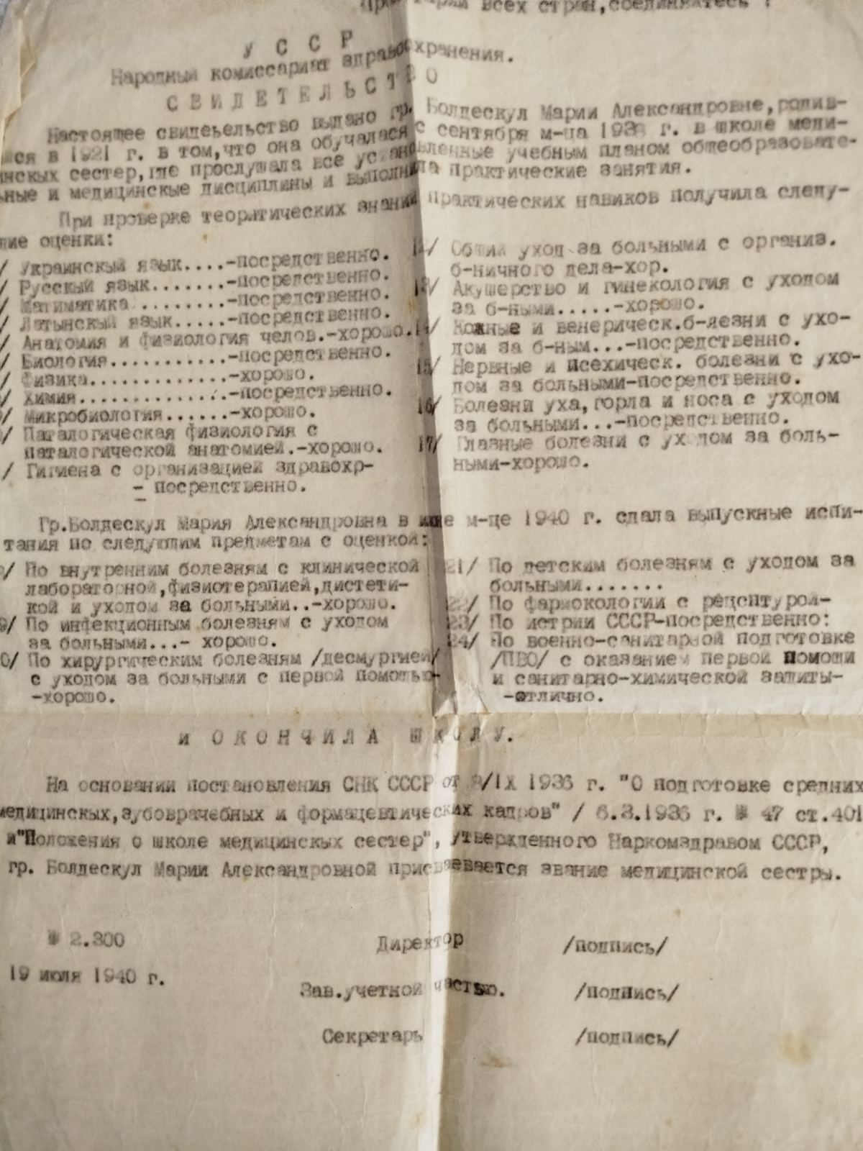
4 липня 1942 року разом з іншими військовими бабуся опинилася в полоні. Відправили її в політичний жіночий концтабір „Равенсбрюк", що в Німеччині. Окрім них тут також були Марія Карпівна Байда, наша землячка Олександра Федорівна Арсеньева та багато-багато інших знайомих і незнайомих жінок. Розпо­чалося нове нестерпне невільницьке життя нашої полонянки. Колючий дріт, німецькі вівчарки, фашисти з автоматами, благенька одежина, дерев'яні колодки на ногах і важка непосильна праця - а над головою озерце блакитного неба. Обезсилені люди вимирали тисячами...

Slide 10
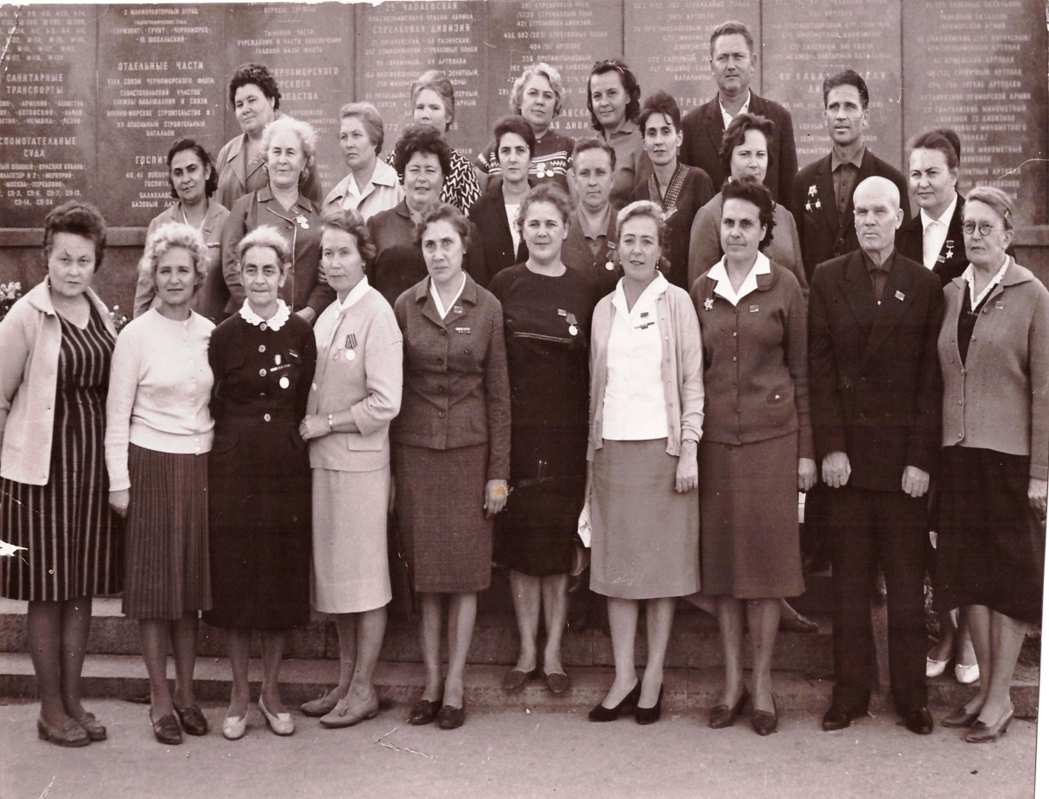
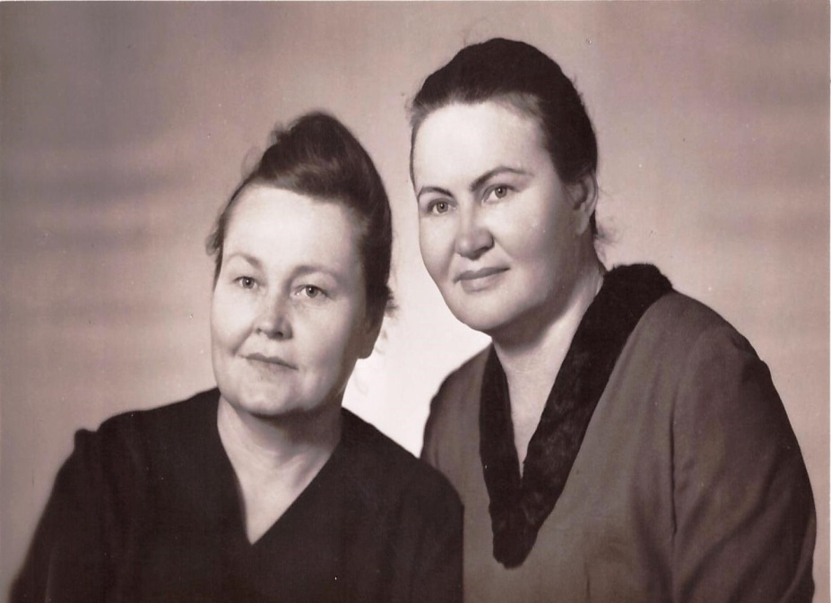
Так тривало аж до 30 квітня 1945 року. Та вистояла наша землячка - полонених визволили бійці Радянської Армії. Виснажених людей направили на лікування. Після, цього Марія була призначена писарем 222 табору по поверненню радянських громадян на Батьківщину. І лише у 1946 році дівчина змогла повернутися в Йосипівку. Коли йшла із Фрунзівки йосипівськими полями, зустріла свою добру знайому Ольгу Тернавську. Їх радості не було меж. Марія скинула з плечей рюкзак з нехитрими пожитками (а головне - в ньому кружка з концтабору, з якої їла зловонну баланду з гнилої брюкви). Дівчата сіли на траву і поточились розповіді про нелегкі роки війни, про тих, хто повернувся в село, а кому не пощастило обійняти батьків, дружин, приголубити дітей... Нелегко бабусі було чути сумні звістки про своїх загиблих на фронтах війни односельців, адже багато з них стали для молодої дівчини майже рідними людьми.

Slide 11
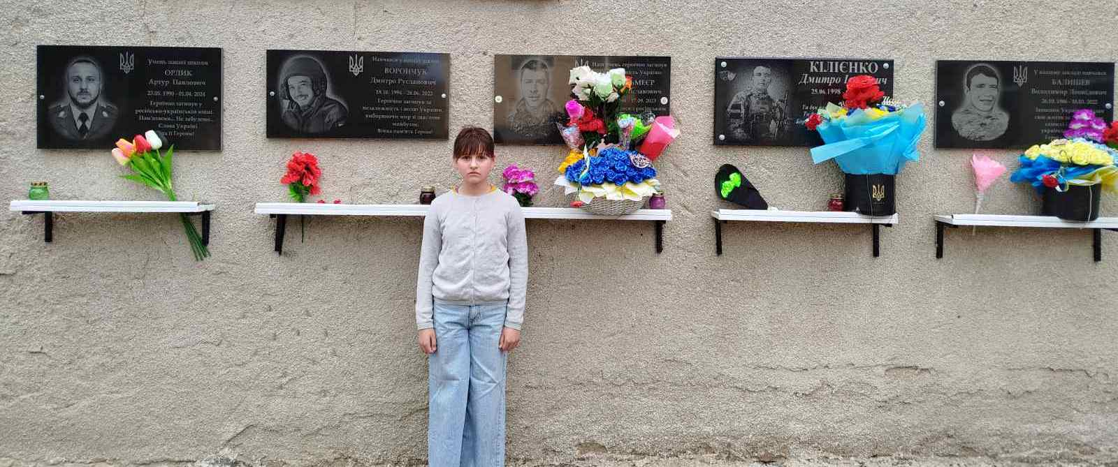
Пройшло вже багато років і ось війна знову вдерлася в наше життя. Українці вже три роки живуть в умовах війни. Війна забирає молодих хлопців та дівчат, дітей, літніх людей. Не оминуло лихо і нашу славну мальовничу Йосипівку. З неба на нас дивляться шість наших героїв – янголів, які відали своє життя за свободу, та майбутнє України. Кожного дня ми згадуємо їх хвилиною мовчання, вони завжди в нашій пам’яті. Слава Україні! Героям Слава!

Slide 12
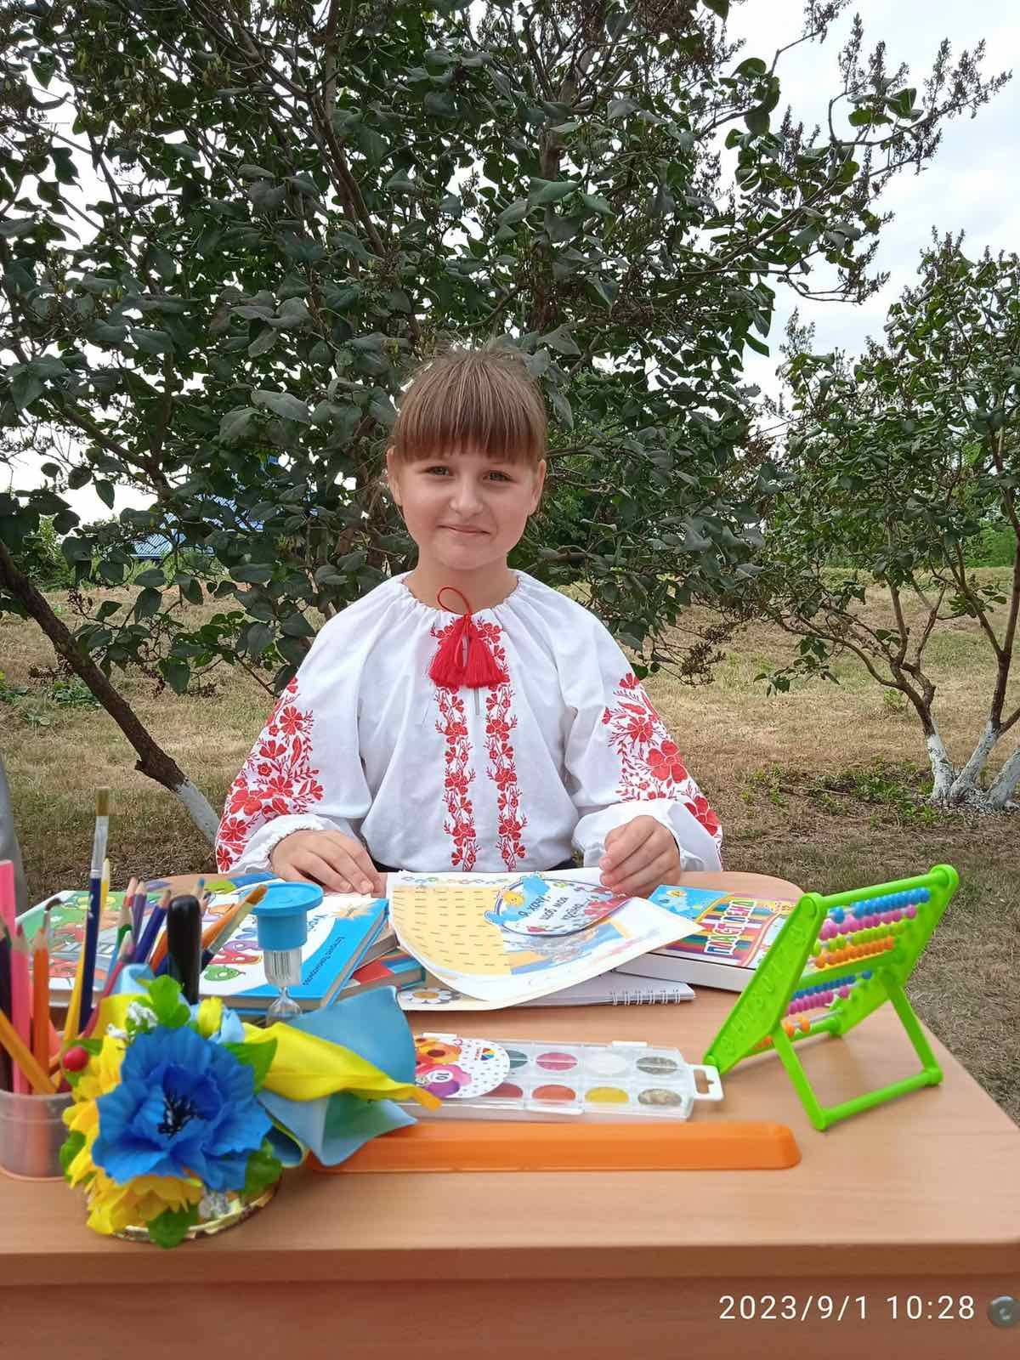
ДЯКУЮ ЗА УВАГУ!!!

Slide 13
ВИКОРИСТАНІ ДЖЕРЕЛА ТА ЛІТЕРАТУРА:
Література - родинний архів Ракула Володимира.
Допис у газеті, яку ти скидала.
Розповідь дідуся, Ракула Володимира

